Slide 1
２０２３年８月度 成果報告
筑波EC 32220221 佐久間亮太

Slide 2
目次
1．やったこと
2．使用ツール
3．今月の感想
4．今後の予定

Slide 3
やったこと(１)
Udemyを活用した学習
AWS：ゼロから実践するAmazon Web Services
ネットワーク、Webサーバ/DBサーバの構築等、講座の内容を一通り実践
料金が発生する恐れがあるため、学習が終了したタイミングで利用したサービスを一通り削除
ネットワークがつながらないと成果物が見れないかつ見せてもいまいちピンと来ない可能性があるため、今回は見せられる成果物は無し
7ステップで作るPython x Flask x Pytorch 人工知能Webアプリ開発入門
ViT(Vision Transformer)という画像認識モデルを用いた画像認識アプリの作成
「Webアプリケーションを作成する」というところに重点を置くために、以前学習したFlaskに再度触れた

Slide 4
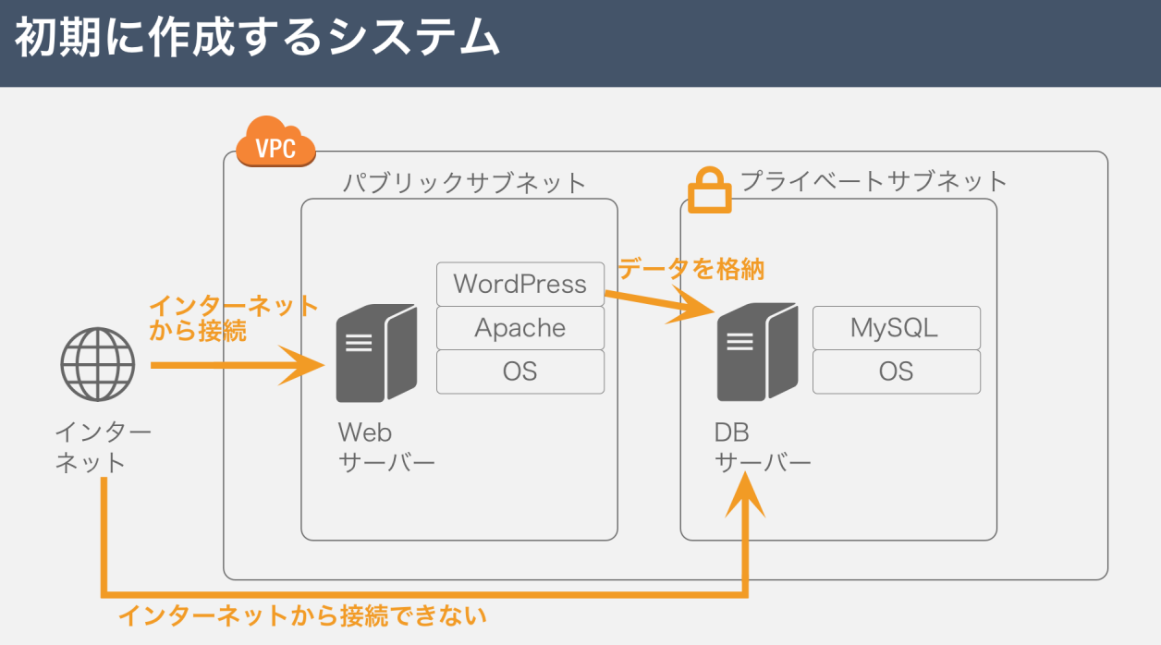
やったこと(２) – AWSの学習
今回構築したシステムの全体像

Slide 5
やったこと(２) – AWSの学習
やったこと
ユーザ・権限の作成(編集できる権限を持つアカウント、閲覧のみのアカウントなど)
ネットワークの構築
Webサーバの構築
ドメインの登録
DBサーバの構築
WordPressの構築(クラウド上で動かすWebサイト)
画像の配信(Webサーバの負荷を下げるために、別のサービスへ画像をアップロードする仕組みの構築)
Webレイヤ/DBレイヤの冗長化(発展編)
システム監視の構築(発展編)

Slide 6
やったこと(３) – Python×Flask
やったこと
Python、Flask、ViTを用いて画像認識アプリの実装
事前推論モデルを使用して、推論結果を出す仕組みで実装
環境構築→基本的な機能部分の実装→機能部分の微調整→デザイン面(フロント側)の調整
の流れで実装
サーバは建てず、ローカル環境で完結する仕組み
CDN(Content Delivery Network)でjavascriptの実装を簡略化

Slide 7
今月の使用ツール
使用言語
Python
使用ライブラリ/ツール
Vit(Vision Transformer)、Flask、Bootstrap(CDN)、jQuery(CDN)
開発環境
AWS(CloudTrail、VPC、EC2、Route53、RDS、S3、CloudWatch、IAM)
Visual Studio Code、miniconda
ソース管理
GitHub

Slide 8
今月の感想
AWSを用いたサーバやネットワークなどのインフラ構築のやり方を理解できた
AWSでのWebサーバ/DBサーバの環境構築のやり方を一通り学ぶことができた
「実際に業務で使う場合は、この部分をこう調整するんだろうな～」というのをイメージできた
現在のお客様先の環境と比較しながら学べたので、実際の運用の際はどう調整したらよいかや、現場ではどう使われているのかなどのイメージが持てた
Flaskのテンプレートやコードの書き方などを思い出せた
5月度にやった内容との違いや、Flaskを使用する際のコードの書き方などを少し思い出した
Pythonのコードの書き方に少しずつ慣れてきたと感じた

Slide 9
今後の予定
引き続きUdemyで学習
Webアプリの開発に必要なスキルが学べそうな講座をいくつか買ったので、まずは それを一通り学びきりたい
なんでも良いからひたすらコード書く(出来ればPythonで)
ぷよぷよを実際にコード書いて作るコンテンツがあるらしい(javascript、HTML？)
https://puyo.sega.jp/program_2020/
他にも面白そうなコンテンツがあったら触ってみる
今月はコードを書く学習をあまりできなかったので、9月はまたコードを書く学習に戻る
Flaskに慣れるために、いろいろなことをやってみる
余力があれば、Djangoなどにも触れてみる

Slide 10
成果発表終わり 来月もよろしくお願いします

